Slide 1
Nutripack
Збагачення раціону
природними нутрієнтами

Slide 2
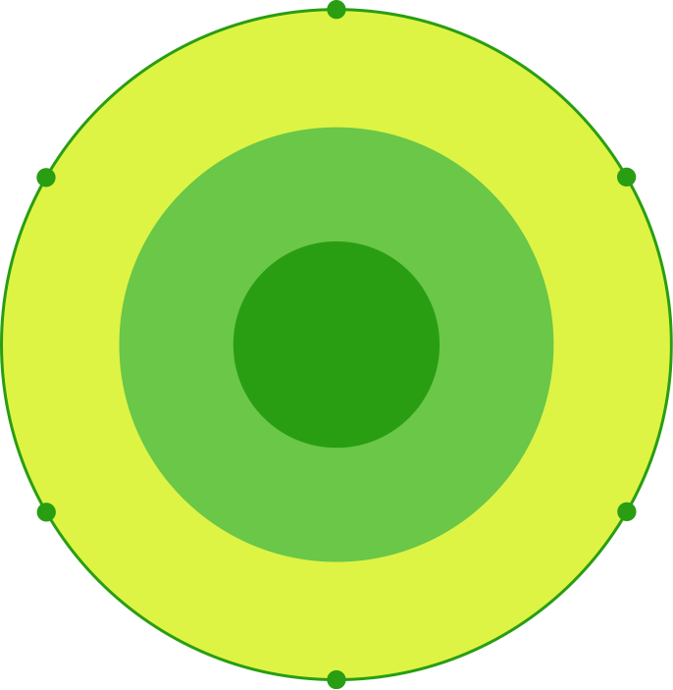
самопочуття
зовнішність
(шкіра, волосся, нігті)
когнітивні здібності
ДЛЯ ПОВНОЦІННОГО
ЖИТТЯ ЛЮДИНІ ПОТРІБНІ
РІЗНОМАНІТНІ
ПОЖИВНІ
РЕЧОВИНИ
поживні
(з води
та їжі)
речовини
витривалість
настрій
тривалість життя
Notes:
Для життя людині потрібні чисте повітря, вода і поживні речовини. Від них залежать наше здоров'я, фізичні та розумові здібності, зовнішній вигляд і тривалість життя.
Практично всі життєві процеси залежать від того, що ми їмо. Збалансоване харчування має забезпечувати людину усіма необхідними для життєдіяльності поживними речовинами: білками, жирами, вуглеводами, вітамінами та мікроелементами.
Про важливість якісного харчування говорив директор інституту харчування РАМН, академік Віктор Тутельян: «Основа життя — оптимальне забезпечення нашої клітини усім необхідним. Якщо у клітини є все, вона живе довго, якщо чогось не вистачає — в організмі починається збій». На думку академіка, здорове харчування базується на двох основних законах:
Перший закон — отримання з їжею усіх необхідних компонентів. Це близько 200 сполук. Причому більше половини з них незамінні. Якщо ми їх не отримуємо ззовні, то виробитись у нас вони не можуть.
Другий закон — відповідність енергетичної цінності раціону енергетичним витратам. Наприклад, одне тістечко або одна сарделька — це дві години ходьби або година бігу. Це закони харчування і природи, порушуючи які ми зазнаємо жорстокого покарання у вигляді хвороб.

Slide 3
ДЖЕРЕЛА ПОЖИВНИХ РЕЧОВИН
вітаміни
мінерали (мікро- та макроелементи)
пробіотики
клітковина
білки
жири
вуглеводи

Slide 4
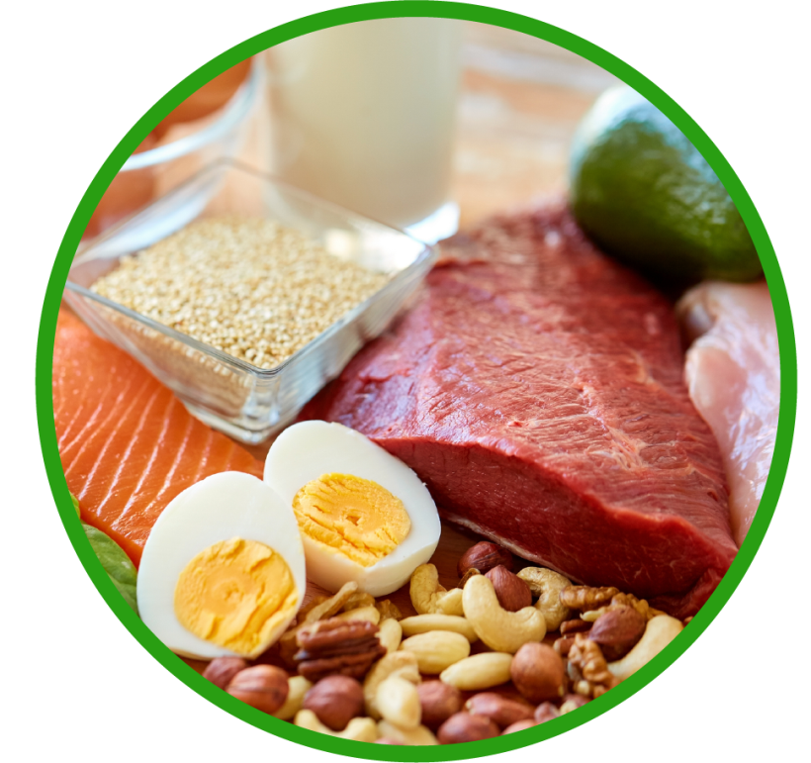
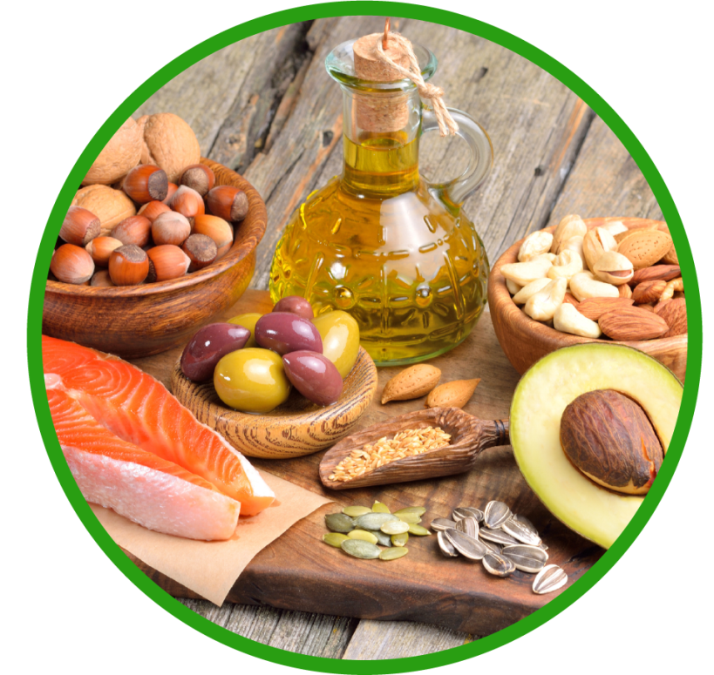
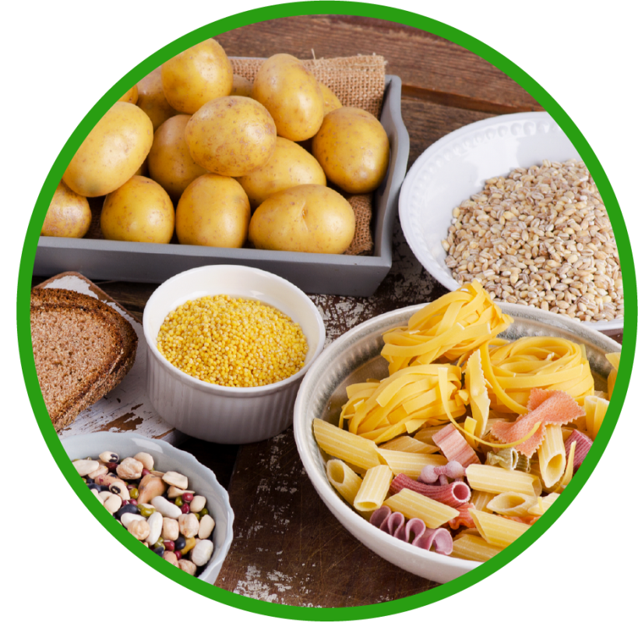
РОЛЬ ПОЖИВНИХ РЕЧОВИН
БІЛКИ
ЖИРИ
ВУГЛЕВОДИ
основний будівельний матеріал в організмі
виступають каталізаторами багатьох біохімічних реакцій
регулюють численні внутрішньоклітинні процеси
забезпечують функціонування імунної системи
резервне джерело енергії
необхідний структурний елемент клітинних мембран, мозку та нервової системи
сприяють засвоєнню жиророзчинних вітамінів
безпосереднє джерело енергії
надлишок трансформується у резервний запас енергії (глікоген)
входять до складу поверхонь суглобів, що труться
Notes:
Білки, жири і вуглеводи відіграють важливу роль в організмі людини.
Білки — складні речовини, які складаються з амінокислот. Незамінна складова частина раціону. Це основний будівельний матеріал, без якого неможливий ріст м'язів і тканин у цілому. Білки підрозділяються на 2 категорії:
тваринні, які надходять з продуктів тваринного походження (м'ясо, птиця, риба, молоко, сир, яйця);
рослинні, які організм отримує з рослин. Тут варто виділити жито, вівсянку, волоські горіхи, сочевицю, квасолю, сою та морські водорості.
Основні функції білків:
1. Будівельна.
2. Регуляторна.
3. Каталітична.
4. Скорочувальна.
5. Транспортна.
6. Захисна.
7. Енергетична.
Органи, які особливо потребують білків:
м'язи (містять близько 80% білків);
шкіра, нігті, волосся (містять близько 60% білків);
легені, селезінка (містять близько 70% білків);
серце (містить близько 60% білків).
Жири — це органічні сполуки, які відповідають за «резервний фонд» енергії в організмі, основні постачальники енергії у періоди дефіциту їжі та хвороб, коли організм отримує незначний обсяг поживних елементів або ж не отримує їх зовсім. Жири необхідні для еластичності кровоносних судин, завдяки чому корисні елементи швидше проникають до тканин і клітин, сприяють нормалізації стану шкірних покривів, нігтьових пластин та волосся. Жири у великій кількості містяться у горіхах, рослинній олії та тваринному маслі, твердому сирі.
Функції жирів:
Структурна: виступають основним компонентом усіх клітинних мембран.
Енергетична: у жирових клітинах зберігається енергетичний запас організму.
Метаболічна: синтез гормонів.
Органи, яким особливо необхідний жир:
серце — серцевий м'яз отримує 1/3 енергії від перероблення усіх жирних кислот;
мозок — на 60 % складається з жиру;
нервова тканина — поліненасичені жирні кислоти входять до складу мієлінових оболонок нервових клітин, тому при їх нестачі має місце порушення передачі нервових імпульсів і координації усіх систем.
ВАЖЛИВО: насичені жири розщепляються в організмі на 25–30 % (решта можуть відкладатися на стінках судин), а ненасичені жири розщепляються повністю.
Вуглеводи – це головне джерело енергії для людей. Залежно від кількості структурних одиниць вуглеводи поділяються на прості та складні. Вуглеводи, які називаються простими, або «швидкими», легко засвоюються організмом і підвищують рівень цукру у крові, що може спричинити набір зайвої ваги та погіршення метаболізму.
Складні вуглеводи складаються з багатьох пов'язаних сахаридів, включаючи в себе від десятків до сотень елементів. Подібні вуглеводи вважаються корисними, оскільки при перетравлюванні у шлунку вони поступово віддають свою енергію, забезпечуючи стабільне і довготривале відчуття насичення.

Slide 5
РОЛЬ ПОЖИВНИХ РЕЧОВИН
ВІТАМІНИ
МІНЕРАЛИ
беруть участь і регулюють більшість обмінних процесів в організмі
важливі для імунітету
захищають організм від дії вільних радикалів
сприяють регенерації тканин
регулюють роботу серцево-судинної, імунної, нервової, травної систем
важливі для здоров'я кісток, зубів, хрящів
регулюють водно-сольовий баланс
Notes:
Також важливу роль в організмі відіграють вітаміни, які не включені до структури тканин, однак без їх участі не здійснювалося б більшість життєво важливих процесів, які відбуваються у людському організмі.
Вітаміни — незамінні біологічно активні речовини для життєдіяльності людини. В організмі вони виступають учасниками і регуляторами багатьох процесів: мінерального, білкового, вуглеводного та жирового обміну, нормального функціонування органів і систем, регенераційних процесів в організмі. Брак вітамінів може спровокувати різні проблеми зі здоров'ям — від банальної втоми і запаморочення до серйозних захворювань. Основна їх кількість надходить в організм з їжею, і тільки деякі синтезуються у кишечнику, однак і в цьому випадку їх не завжди буває достатньо.
Мінерали входять до складу усіх органів та систем і беруть участь у всіх видах обміну речовин:
активують дію вітамінів;
використовуються як пластичний матеріал в опорних тканинах (кістках, хрящах, зубах);
беруть участь у процесах кровотворення і зсідання крові;
сприяють регуляції водно-сольового обміну;
забезпечують нормальне функціонування м'язової, серцево-судинної і травної систем.

Slide 6
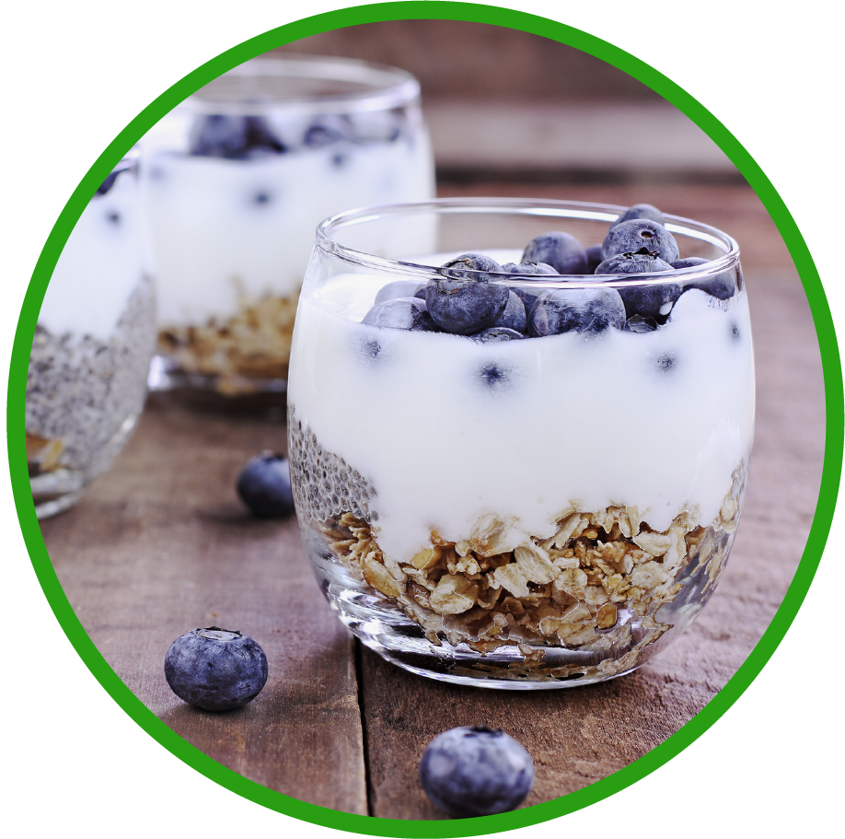
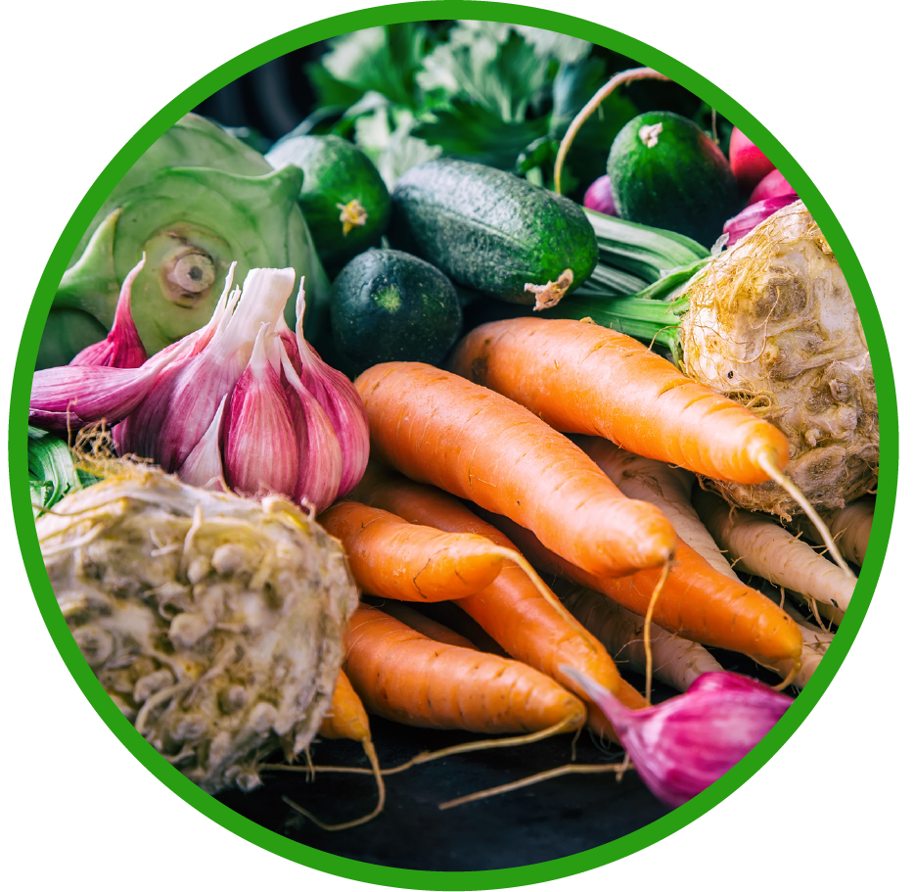
РОЛЬ ПОЖИВНИХ РЕЧОВИН
ПРОБІОТИКИ
(корисні
бактерії)
КЛІТКОВИНА
(харчові
волокна)
відновлюють мікрофлору кишечника
покращують травлення
зменшують алергічні реакції
зміцнюють імунітет
їжа для корисних бактерій
покращує травлення
бере участь у детоксикації організму
допомагає контролювати рівень цукру у крові
Notes:
Пробіотики — це корисні живі мікроорганізми, складова нормальної мікробіоти людини. Пробіотики покращують стан мікрофлори кишечника, що допомагає:
нормалізувати роботу травної системи;
активувати синтез вітамінів (В1, В2, В6, В3, К, фолієва кислота);
зменшувати алергічні прояви;
зміцнювати захисні сили організму (місцевий і загальний імунітет);
прискорювати відновлення організму після перенесених захворювань.
Харчові волокна (клітковина) — компонент їжі, яка не перетравлюється травними ферментами, але переробляється корисною мікрофлорою кишечника. Джерела харчових волокон — рослинна їжа: фрукти, овочі, крупи.
Корисні властивості клітковини:
чинить регулюючу дію на перистальтику кишечника;
виступає «їжею» для корисних бактерій кишкової мікрофлори;
сприяє прискореному виведенню з організму різних чужорідних речовин, а також продуктів неповного перетравлення їжі, холестерину;
справляє нормалізуючий вплив на моторну функцію жовчовивідних шляхів, стимулюючи процеси виділення жовчі;
допомагає контролювати рівень цукру у крові.

Slide 7
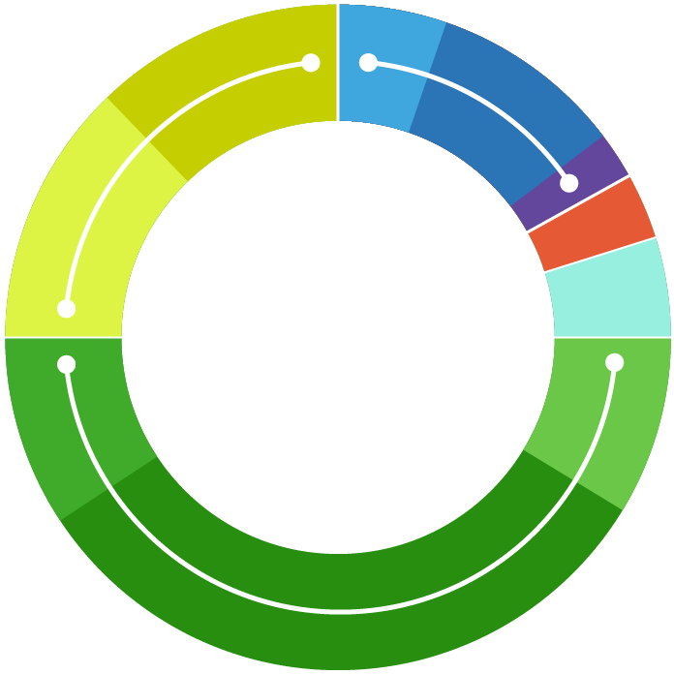
ВІДМІННІСТЬ ЗБАЛАНСОВАНОГО ХАРЧУВАННЯ
ВІД СУЧАСНОГО РАЦІОНУ
ЖИРИ
ненасичені
тверді та насичені
збалансоване харчування
сучасний раціон
ФОСФОЛІПІДИ
Білки
Білки
Жири
ПРОБІОТИКИ
ВІТАМІНИ
ТА МІНЕРАЛИ
Жири
ВУГЛЕВОДИ
прості
складні
КЛІТКОВИНА
БІЛКИ
тваринні
рослинні
Вуглеводи
Вуглеводи
Notes:
https://files.stroyinf.ru/Data2/1/4293846/4293846547.htm
Особливості сучасного раціону:
Основне джерело білка – тваринна їжа, разом з якою до організму надходять гормони, антибіотики і ряд інших речовин, що використовуються для прискорення росту тварин і захисту від інфекційних захворювань. Джерел рослинного білка у раціоні небагато, тому він цінується особливо.
Джерелом жиру в основному виступає тваринна їжа. Рослинні олії часто додатково обробляються (гідрогенізуються), перетворюючись на тверді жири (маргарин), мало корисні для організму. Корисні ненасичені жири наявні у необроблених рослинних оліях і рибі, яких вкрай мало у сучасному раціоні.
Прості (легкозасвоювані) вуглеводи ще називають «швидкими» за їх здатність миттєво підвищувати рівень цукру у крові. Для того, щоб переробити велику кількість швидких вуглеводів, потрібна значна кількість інсуліну. Швидкі вуглеводи містяться у виробах з борошна, солодощах. Вживання швидких вуглеводів зношує підшлункову залозу, тому їх кількість у раціоні краще звести до мінімуму. Зовсім інше – складні вуглеводи, які складаються з сотень різних елементів. Вони вивільняють енергію поступово, забезпечуючи тривале насичення. Таких вуглеводів на добу необхідно споживати не менше 50–55 % від загальної кількості калорій — 3 г на кілограм ваги. А якщо людина зайнята фізичною працею або активно займається спортом, то норму споживання вуглеводів треба збільшити з розрахунку 5–6 г на кілограм ваги. Складні вуглеводи містяться в овочах, фруктах, крупах і цільнозерновому хлібі.
Джерелом пробіотиків слугують кисломолочні продукти, але, по-перше, у багатьох з них у складі наявні некорисні рослинні жири, тому вміст корисних лактобактерій у них значно менший, ніж ми очікуємо. По-друге, тваринні джерела одночасно постачають до нашого організму сторонні речовини – прискорювачі росту і антибіотики.

Slide 8
У ЧОМУ ПРОБЛЕМА
СУЧАСНОГО
РАЦІОНУ?
ДЕФІЦИТ:
вітамінів,
мінералів
клітковини
ненасичених жирів
пробіотиків
Рафінована їжа*, фастфуд, несезонні фрукти та овочі, молочні продукти, що містять рослинні жири, надлишок жирів тваринного походження і в цілому одноманітний раціон створюють в організмі
НАДЛИШОК:
«швидких» вуглеводів,
твердих і насичених жирів
солі
Notes:
Технологічне очищення (рафінування) суттєво збіднює «харчовий» склад продуктів. З продуктів видаляються не лише шкідливі баластні домішки, але й багато корисних речовин, особливо мінералів, вітамінів, амінокислот, клітковини. Саме ці речовини беруть участь у травленні і сприяють повноцінному засвоєнню поживних речовин. Результат технологічного очищення – малокорисні харчові продукти, такі як шліфований рис, пшеничні крупи та борошно вищого ґатунку, рослинна рафінована олія.
У процесі шліфування (очищення) рису повністю видаляються оболонка зерна і сам рисовий зародок. Ці «відходи» є найбільш багатою на вітаміни та мікроелементи частиною рису. Такий шліфований рис стає звичайним рафінованим крохмалем, а це порожні вуглеводи.
У процесі помелу і приготування борошна вищого ґатунку з цільнозернових круп (вівсяної, пшеничної, житньої) практично повністю втрачаються мінерали і вітаміни, а ще харчові волокна. В результаті очищення злакових отримують продукти, за якістю і властивостями подібні до рафінованого цукру: забагато калорій і замало харчової цінності.
**Дієта з високим вмістом рослинних продуктів порівняно із продуктами тваринного походження дозволяє знизити ризик смерті від серцево-судинних захворювань та інсульту.
Вчені дослідили харчування і спосіб життя 451 256 європейців. Люди, раціон яких складався на 70 % з рослинної їжі і на 30 % з тваринної, мали на 20 % менший ризик смерті від хвороб серця порівняно із тими, хто вживав менше 45 % рослинних продуктів.
Дослідження розпочалося в 1992 році у 10 країнах Європи. У ньому взяли участь здорові люди віком від 35 до 70 років. https://www.ncbi.nlm.nih.gov/pubmed/12639222

Slide 9
СКІЛЬКИ НАСПРАВДІ ВІТАМІНІВ У
НЕСЕЗОННИХ ОВОЧАХ ТА ФРУКТАХ?
Несезонні овочі та фрукти вирощують у теплицях або на плантаціях у тропічному кліматі.
У першому випадку це призводить до накопичення у плодах хімічних речовин — прискорювачів росту
та дозрівання. У другому — до недостатнього накопичення вітамінів.
Як фрукти та овочі
потрапляють
до магазину
плоди
вирощують
у теплиці
доставляють
до складу
зберігають
на прилавку
в магазині
плоди
зривають незрілими
транспорту-
вання займає
час
доставляють
до розподільчого
центру
дозрівають
у газовій камері
3–7 днів
ТРИВАЛЕ транспортування АБО ТРИВАЛИЙ ТЕРМІН ЗБЕРІГАННЯ значно ЗнижУютЬ ВМІСТ ряду вітамінів
Notes:
Вітаміни – нестійкі сполуки, що легко руйнуються під впливом різних факторів. Основні фактори, які впливають на ступінь і швидкість зміни вітамінів, — дія світла і кисню, температура зберігання й обробки, реакція середовища, взаємодія вітамінів з іонами металів та ін. Слід зазначити, що вітамін С – дуже нестійкий вітамін, мабуть, найбільш нестійкий з усіх відомих вітамінів. При зберіганні плодів, ягід і овочів його кількість швидко зменшується (крім свіжої та квашеної капусти). Вже через 2–3 місяці зберігання у більшості рослинних продуктів вітамін С наполовину руйнується.
З-поміж вітамінів найбільшою стійкістю вирізняються РР, В6, В2, В3 і Н. Високою чутливістю до дії світла характеризуються С, В2 і В9. Термолабільними (чутливими до впливу високих температур) є вітаміни А і С.

Slide 10
збагатити мікрофлору кишечника
пробіотики +
клітковина
не переїдати
РАЦІОНАЛЬНИЙ
ПІДХІД ДО ХАРЧУВАННЯ:
ЗАПОВНИТИ
НЕСТАЧУ —
СКОРИГУВАТИ
НАДЛИШОК
вода +
мінерали
зменшити споживання солі та цукру
налагодити питний режим
заповнити
нестачу
вітамінів, мінералів,
амінокислот
вітаміни + мінерали + амінокислоти
дотримуватись режиму харчування
Notes:
Раціональне харчування – фізіологічно повноцінне харчування, що сприяє збереженню здоров'я людини і підтриманню нормальної та стійкої роботи органів і систем організму.
Заповіді здорового харчування:
1. Помірність.
2. Урізноманітнення.
3. Індивідуальність.
4. Стабільність ритму і режиму харчування.
5. Перевага віддається традиційному харчуванню.

Slide 11
ЗБАГАЧЕННЯ РАЦІОНУ ЦІННИМИ НУТРІЄНТАМИ
Nutripack — нутрієнти, подаровані самою природою
Джерело дефіцитних нутрієнтів
Комплексна підтримка усього організму
Розумний підхід до правильного харчування

Slide 12
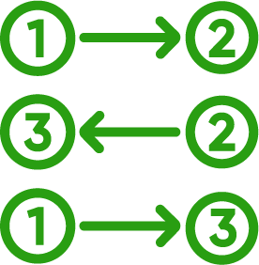
NUTRIPACK: КОРИСТЬ НУТРІЄНТІВ
В ОДНІЙ КОРОБЦІ
6 продуктів: Корал Люцерна, Преміум Спіруліна, Корал
Лецитин, Омега 3/60,
Бі-Курунга, Корал-Майн
природні нутрієнти: фітонутрієнти, фосфоліпіди, ПНЖК омега-3, пробіотики, мінерали
чітка схема
прийому
30 днів

Slide 13
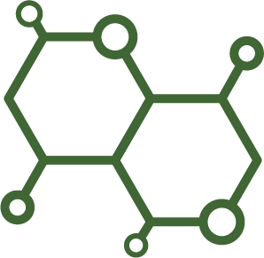
NUTRIPACK — КОМПЛЕКСНА ДІЯ КОМПОНЕНТІВ
ФІТОНУТРІЄНТИ
ПРОБІОТИКИ
І КЛІТКОВИНА
для заповнення нестачі вітамінів
для покращення мікрофлори кишечника
МІНЕРАЛИ
ФОСФОЛІПІДИ
І ПНЖК
для регуляції водно-сольового балансу
для зміцнення захисних сил організму

Slide 14
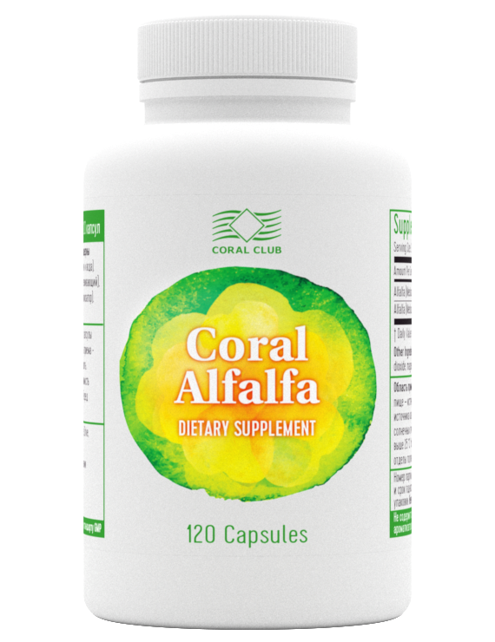
КОРАЛ ЛЮЦЕРНА — ДЖЕРЕЛО КЛІТКОВИНИ, ВІТАМІНІВ І МІНЕРАЛІВ
У складі вітаміни A, E, K, D, B1, B2, B12, усі незамінні амінокислоти.
Контролює рівень цукру
та «поганого» холестерину у крові.
Покращує обмін речовин.
Підвищує працездатність.
Notes:
Люцерна – рослина з надзвичайно розвиненою кореневою системою, що проникає вглиб землі до 10 метрів. Трава люцерни посівної багата на вітаміни (вітамін A, каротиноїди, токофероли [вітаміни групи E], вітаміни K, D, B1, B2, B12). Містить усі незамінні амінокислоти. Не менш цікавий і мінеральний склад трави – тут кальцій, кремній, фосфор, магній, фтор, залізо.
Люцерна характеризується загальнозміцнюючою, очищувальною дією, контролює рівень цукру і «поганого» холестерину у крові, покращує обмін речовин, оптимізує роботу системи травлення.
У складі Корал Люцерни міститься не лише порошок трави, а й сік рослини, що підвищує поживну цінність продукту.

Slide 15
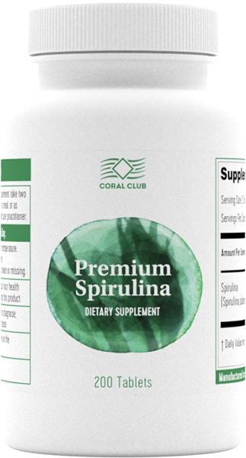
ПРЕМІУМ СПІРУЛІНА –
ДЖЕРЕЛО РІДКІСНОГО АНТИОКСИДАНТУ І РОСЛИННОГО БІЛКА
Джерело легкозасвоюваного рослинного білка, рідкісного антиоксиданту фікоціаніну
та хлорофілу.
Сприяє насиченню організму киснем.
Зміцнює клітинні мембрани.
Notes:
Спіруліна – водорості, багаті на вітаміни B, бета-каротин, мінерали, включаючи кальцій, залізо, магній, марганець, калій і цинк. Також містить гамма-ліноленову кислоту (GLA) і рослинний білок, який засвоюється у кілька разів краще, ніж білок з м'яса. Це, звичайно ж, не компенсує щоденну потребу людського організму у білку у 100–150 г, але додасть розмаїття.
Спіруліна як і всі зелені рослини містить хлорофіл. Молекула хлорофілу за своєю структурою схожа із молекулою гемоглобіну – вкрай важливим елементом крові. Важливі властивості хлорофілу: сприяє насиченню організму киснем, зміцнює клітинні мембрани.
До складу спіруліни входить фікоціанін – рідкісний природний нутрієнт, пігмент, який, за даними досліджень, має потужні антиоксидантні, протизапальні і протипухлинні властивості.
Добова доза Преміум Спіруліни забезпечує понад 150% адекватного споживання фікоціаніну, більш ніж 30 % природного бета-каротину і близько 30 % хлорофілу.

Slide 16
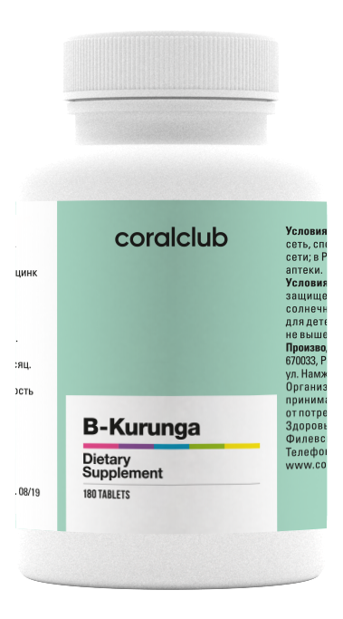
БІ-КУРУНГА — СИМБІОЗ “РОЗУМНИХ” ПРОБІОТИКІВ
Збалансоване джерело лактобактерій.
Захищає кишечник від патогенних бактерій.
Відновлює комфортне травлення.
Покращує стан шкіри.
Зміцнює імунітет.
Notes:
Комплекс симбіотичних пробіотиків і цинку для відновлення мікрофлори кишечника, покращення травлення та зміцнення імунітету.
Бі-Курунга містить пробіотичні культури (лактобактерії) аналогічні до тих, що містяться у напої «курунга». Цей традиційний напій здавна широко відомий у країнах Центральної та Північної Азії завдяки своїм цілющим властивостям. Його регулярне вживання підтримувало здоров'я системи травлення і зміцнювало захисні сили організму в умовах одноманітного харчування та кочового життя.
Природне походження основних пробіотиків курунги визначає їх оптимальне співвідношення у продукті для найбільш сприятливого впливу на мікрофлору кишечника.
Для того, щоб посилити позитивний вплив пробіотичних культур, до складу продукту включений мінерал цинк. Відомо, що цинк бере участь у процесах регуляції функцій імунної системи та формуванні повноцінної і адекватної імунної відповіді, підвищує антиоксидантний статус.

Slide 17
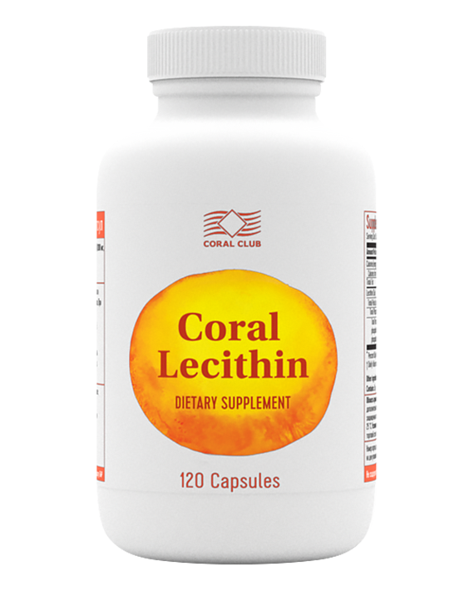
КОРАЛ ЛЕЦИТИН — ДЖЕРЕЛО «БУДІВЕЛЬНОГО» МАТЕРІАЛУ ДЛЯ КЛІТИН
Містить фосфоліпіди — основний будівельний матеріал клітинних мембран.
Покращує пам'ять, зміцнює нервову систему.
Необхідний для нормальної роботи печінки та головного мозку.
Notes:
Лецитин — джерело фосфоліпідів. Фосфоліпіди – основний будівельний матеріал усіх клітинних мембран. Клітинна мембрана потребує постійного притоку фосфоліпідів для «ремонту» пошкоджених ділянок (наприклад, токсинами). Фосфоліпіди також стимулюють активність ферментів і беруть участь у диференціації, діленні та регенерації клітин.
Далеко не завжди стан здоров'я і звички харчування дозволяють отримувати щоденну добову дозу лецитину з їжі (для цього треба, наприклад, з'їдати 3–4 великих курячих яйця).
В 1 капсулі Корал Лецитину міститься 1200 мг лецитину.

Slide 18
ОМЕГА 3/60 — ДЖЕРЕЛО НЕЗАМІННИХ ЖИРНИХ КИСЛОТ
Незамінний нутрієнт, якого вкрай мало у сучасному раціоні.
Знижує ризик розвитку серцево-судинних захворювань.
Підтримує когнітивні функції мозку.
Підтримує здоров'я шкіри
та волосся.
Notes:
ПНЖК (поліненасичені жирні кислоти омега-3) — незамінні фактори харчування. Вони не утворюються в організмі і мають надходити до нього з їжею. Найбільше ПНЖК омега-3 потребують: мозок (людський мозок на 60% складається з жирів, і третина цих жирів — жирні кислоти), очі, серце та судини, шкіра.
ПНЖК — структурний компонент усіх клітинних мембран.
Основне джерело ПНЖК омега-3 у нашому харчуванні — морська риба з природного середовища.

Slide 19
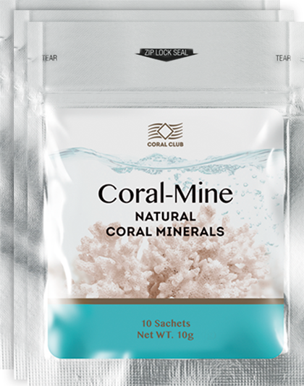
КОРАЛ-МАЙН — ДЖЕРЕЛО КОРИСНИХ МІНЕРАЛІВ
З ЯПОНСЬКОГО МОРЯ
Збагачує воду природними мінералами: кальцієм, магнієм, калієм.
Регулює мінеральний баланс
в організмі.
Покращує смакові якості води.
Notes:
Вода — одна з трьох необхідних умов існування людського організму (разом з повітрям та їжею). Якісна очищена вода зі збалансованим мінеральним складом – умова правильної гідратації організму, підтримання кислотно-лужної та водно-сольової рівноваги.
Корал-Майн — це мінеральна композиція з реліктових коралів, що видобуваються поблизу японського острова Окінава, який ще називають островом довгожителів. Містить велику кількість морських мінералів (Са, Mg, K, Na, Fe, S, Si, B, Cr, Mn, Zn та ін.), підвищує фізіологічну повноцінність води і у такий спосіб підтримує мінеральний баланс в органах і тканинах.

Slide 20
Nutripack
набір для збагачення раціону
природними нутрієнтами
УРІЗНОМАНІТНЕННЯ
ХАРЧУВАННЯ
ЗБАЛАНСОВАНИЙ
КОМПЛЕКС
НУТРІЄНТІВ
УНІКАЛЬНІ
ПРИРОДНІ
КОМПОНЕНТИ
ВИсока
БІодоступнІсть
Notes:
ПЕРЕВАГИ НАБОРУ:
містить спектр дефіцитних нутрієнтів для оптимізації раціону;
збалансований вміст активних компонентів природного походження;
джерело цінних нутрієнтів, що рідко зустрічаються у харчових продуктах (фікоціанін, гамма-лінолева і гамма-ліноленова кислоти);
висока біодоступність природних компонентів.

Slide 21
Набори ВІД Coral Club – ЦЕ
Комплексна
дія
компонентів
Чітка
послідовність
прийому
Набір
за вигідною
ціною
Концептуальний
підхід
до здоров'я

Slide 22
Nutripack
БОНУСНИХ БАЛІВ
КЛУБНА ЦІНА
РОЗДРІБНА ЦІНА
57
90 у.о.
112,50 у.о.

Slide 23
Nutripack
Природа вашого здоров'я

